Slide 1
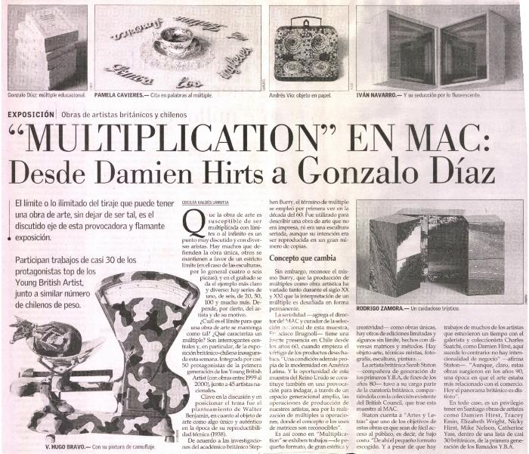
Multiplication en el MAC desde Demian Hirts hasta Gonzalo Díaz (GD-D-00622)

Slide 2
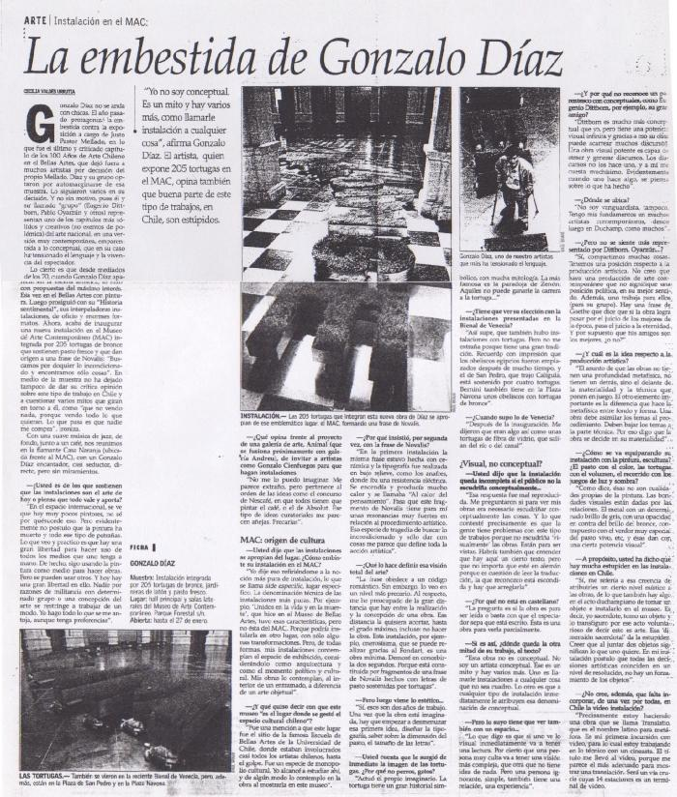
La embestida de Gonzalo Díaz (GD-D-00589)

Slide 3
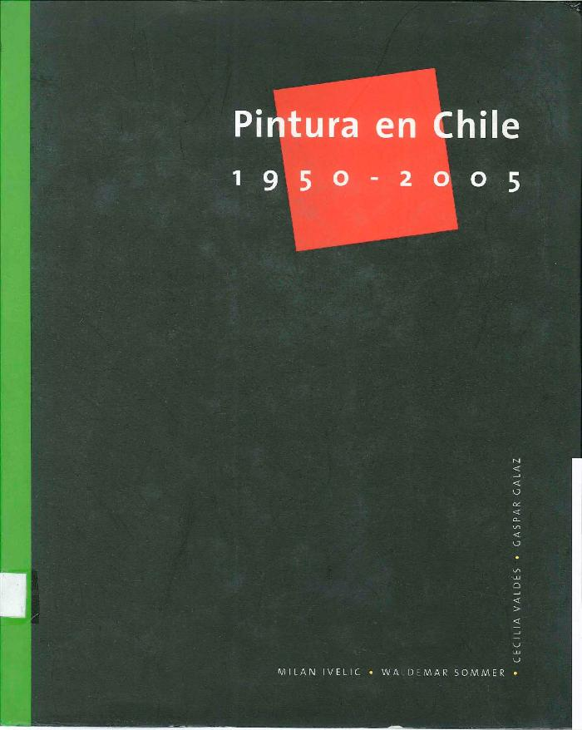
Pintura en Chile 1950-2005 (GD-D-00232)

